Slide 1
网站变更监控自动报告
中国天气网-北京天气
2026-04-20 19:02:19

Slide 2
分析结论
1. **近期活跃度集中**：过去7天（截至2026年4月20日）共发生7次变更，且全部集中在最近一天，显示近期数据更新较为集中或存在批量操作。
2. **内容热点突出**：近30天内，“全国天气资讯”以6次变更成为最活跃的主题，占比高达85.7%，表明该领域近期是内容更新或用户关注的重点。
3. **整体变更量有限**：总变更次数为7次，与近7天变更数相同，说明所有数据变动均发生在最近一周，此前较长时段内无更新活动。

Slide 3
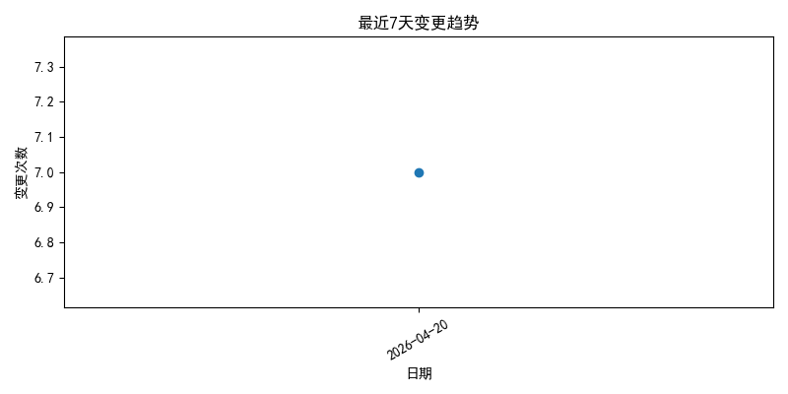
source_3_20260420_190219_trend.png

Slide 4

source_3_20260420_190219_cumulative.png

Slide 5
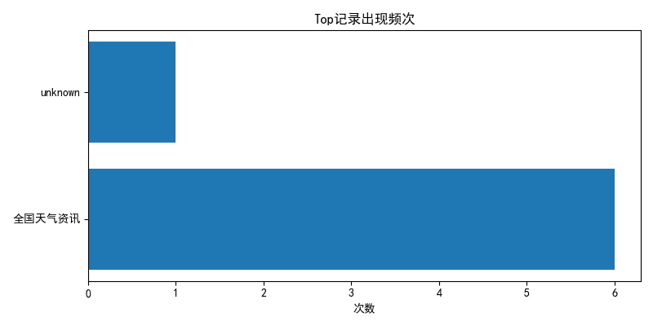
source_3_20260420_190219_top.png

